Slide 1





SỬ DỤNG TỦ LẠNH
( TIẾT 1)

Slide 2

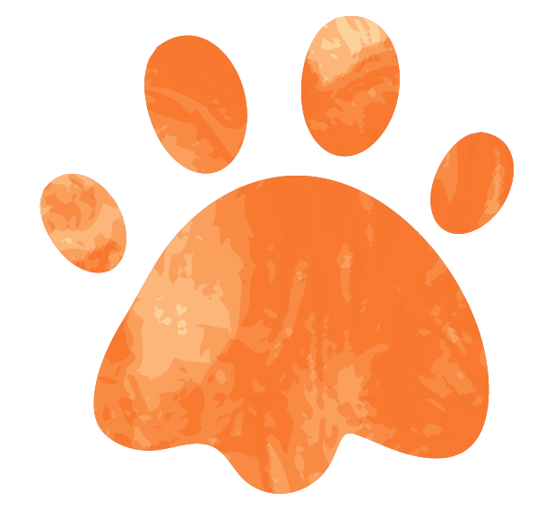








Slide 3




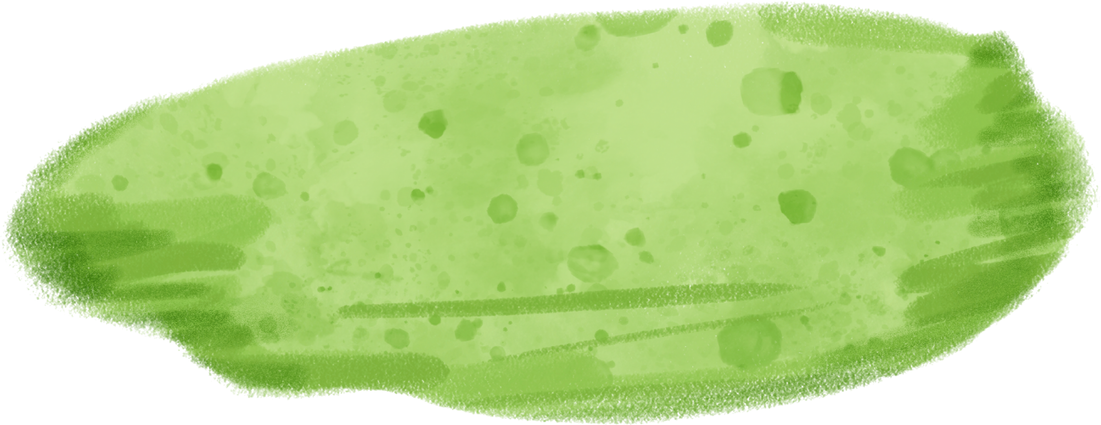
1. TÁC DỤNG CỦA TỦ LẠNH

Slide 4
Đọc thông tin và cho biết tác dụng của tủ lạnh
Thịt, cá có thể bảo quản được:
Từ 3 ngày đến 5 ngày với phương pháp làm lạnh thực phẩm
Từ vài tuần tới vài tháng với phương pháp đông lạnh

Slide 5







Kết luận
Tủ lạnh có chức năng chính là bảo quản thực phẩm ở nhiệt độ thấp, giúp kéo dài thời gian sử dụng.

Slide 6


Slide 7




2. VỊ TRÍ, VAI TRÒ CÁC KHOANG
TRONG TỦ LẠNH

Slide 8
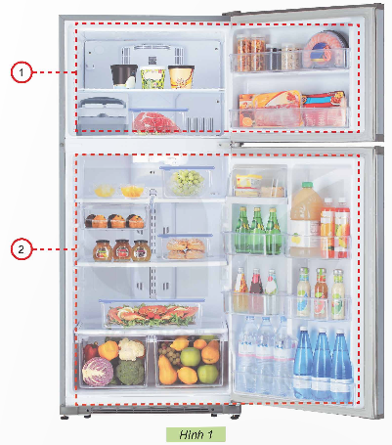
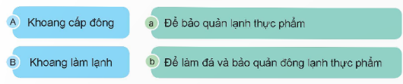
Ghép thẻ mô tả tên khoang và thẻ mô tả vai trò của khoang với vị trí các khoang tương ứng của tủ lạnh trong Hình 1 theo gợi ý dưới đây:

Slide 9


Tủ lạnh thường gồm hai khoang: Khoang làm lạnh và khoang cấp đông. Trong mỗi khoang thường có các ngăn để thuận tiện sắp xếp và bảo quản thực phẩm

Slide 10


